Slide 1
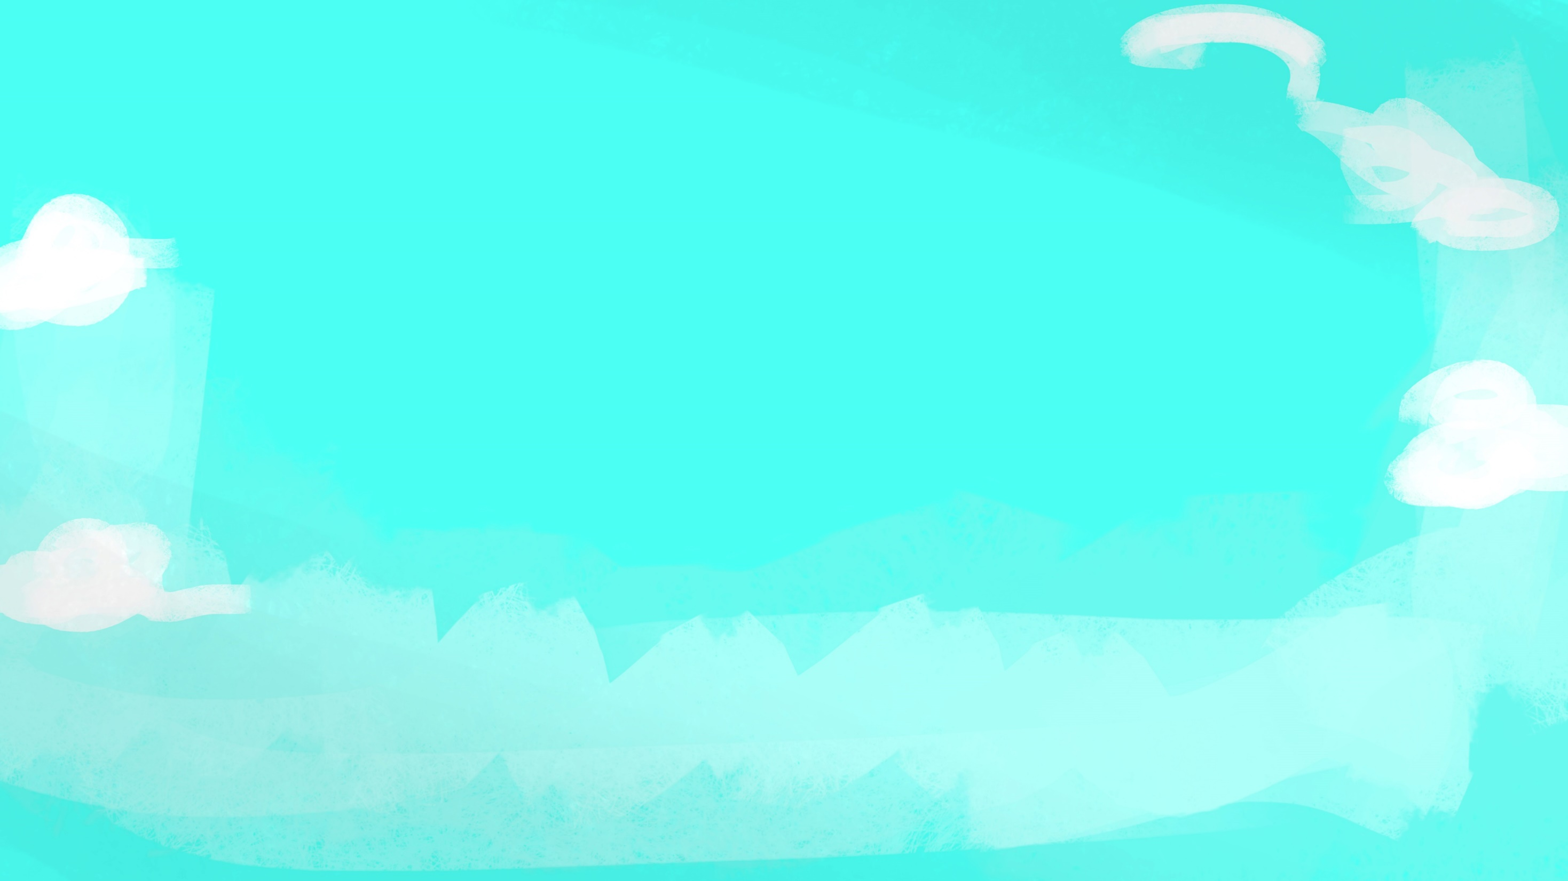
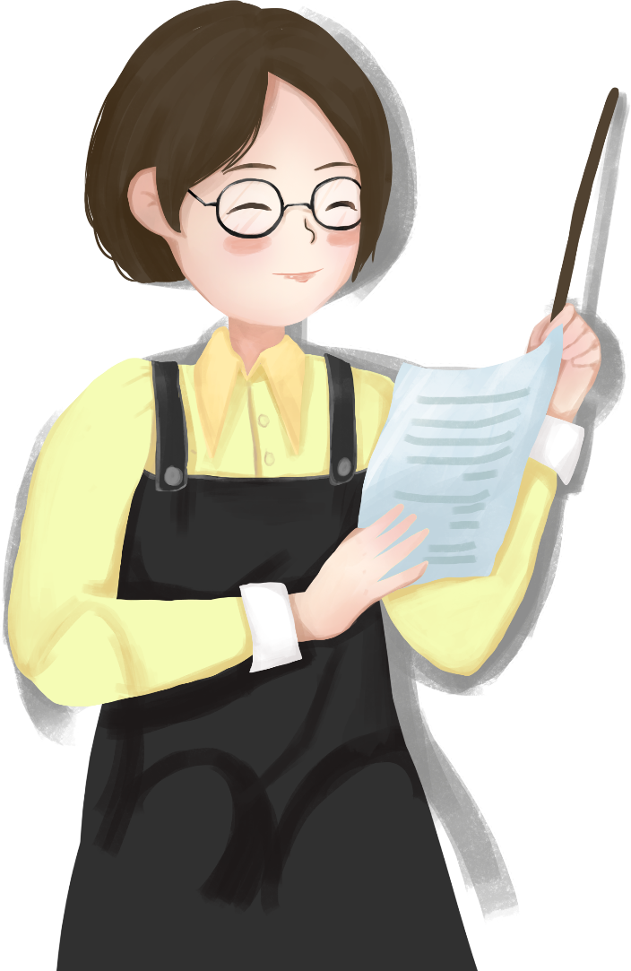
Thứ …ngày…tháng…năm 2022
”
“
Tiếng Việt
Chủ điểm: Những sắc màu thiên nhiên
Bài 3 – Tiết 3
Nghe - viết : Trăng trên biển
Phân biệt: s/x, ăt/ ăc

Slide 2
1
NGHE –VIẾT:
Trăng trên biển

Slide 3
NGHE – VIẾT
Trăng trên biển
Trăng trên sông, trên đồng, trên làng quê, tôi đã thấy nhiều. Duy trăng trên biển lúc mới mọc thì đây là lần đầu tiên tôi được thấy. Đẹp quá sức tưởng tượng! Màu lòng đỏ trứng mỗi lúc một sáng hồng lên, rất trong. Càng lên cao, trăng càng nhỏ dần, càng vàng dần, càng nhẹ dần. Bầu trời cũng sáng xanh lên. Mặt nước loá sáng. Cả một vùng nước sóng sánh, vàng chói lọi.
(Theo Trần Hoài Dương)

Slide 4
THẢO LUẬN NHÓM
Nội dung của đoạn văn là gì ?

Slide 5
CHIA SẺ TRƯỚC LỚP
Hình ảnh “Trăng trên biển” gợi vẻ đẹp thiên nhiên của quê hương, đất nước.

Slide 6
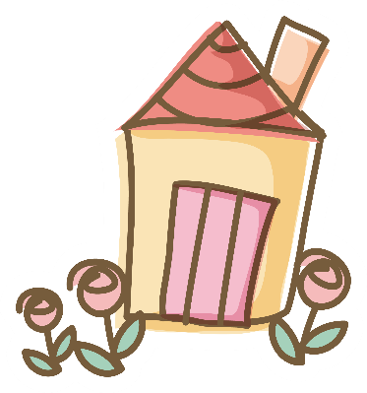
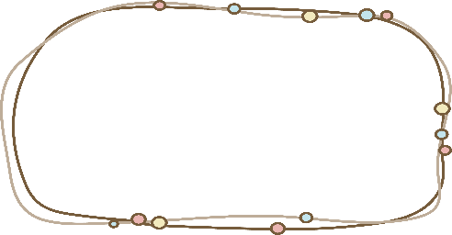
Luyện đọc từ khó
sáng hồng
sáng hồng

Slide 7
Luyện đọc từ khó
sáng hồng
sáng xanh
sáng xanh

Slide 8
Luyện đọc từ khó
sáng hồng
sáng xanh
lóa sáng
loá sáng

Slide 9
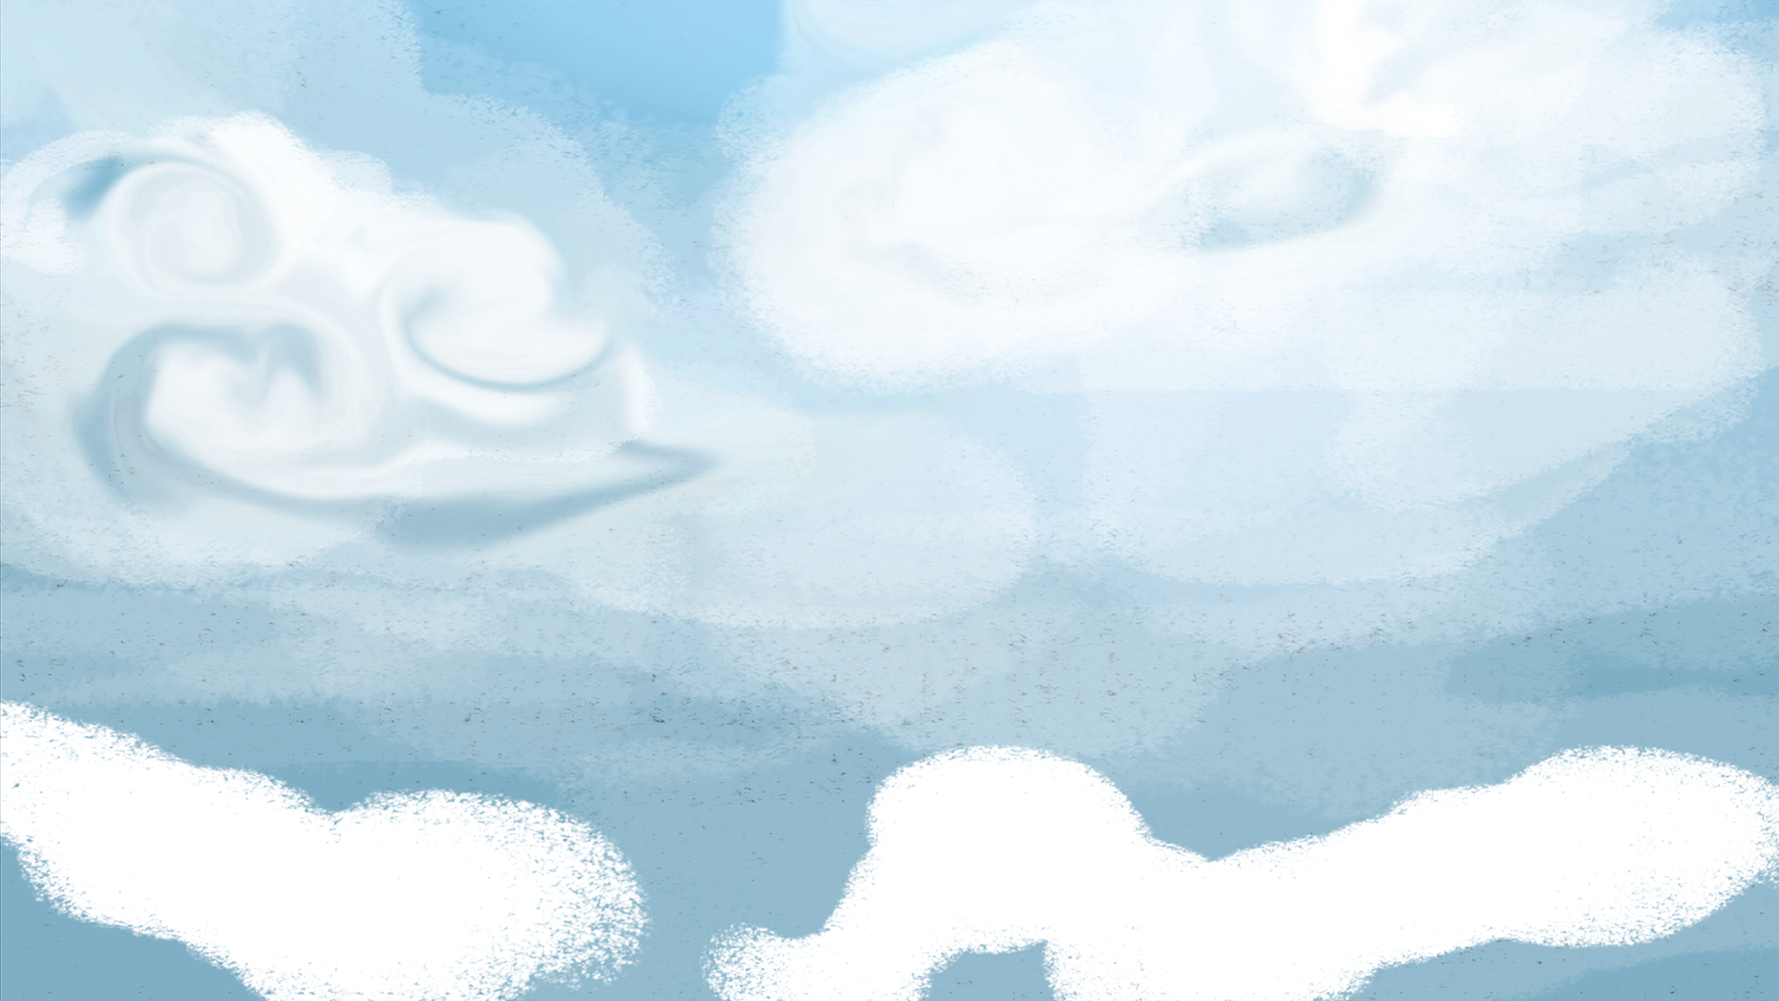
Lưu ý tư thế ngồi viết
Thẳng lưng, chân đặt đúng vị trí
Khoảng cách từ mắt đến vở 25 – 30cm
1 tay cầm viết, 1 tay giữ trang vở

Slide 10
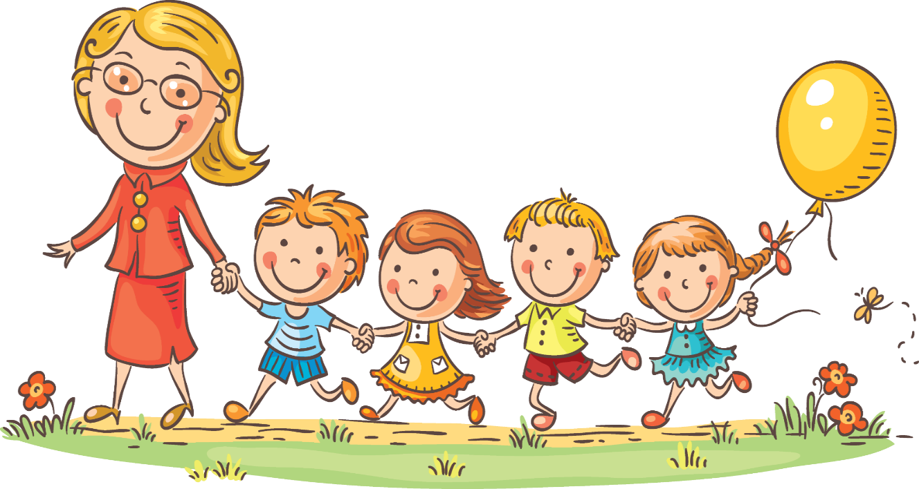
Tiêu chí đánh giá
1. Sai không quá 5 lỗi
2. Chữ viết rõ ràng, sạch đẹp
3. Trình bày đúng hình thức

Slide 11
Nghe – viết:
Trăng trên biển
Em hãy tự đánh giá phần viết của mình và của bạn

Slide 12
2
BÀI TẬP CHÍNH TẢ

Slide 13
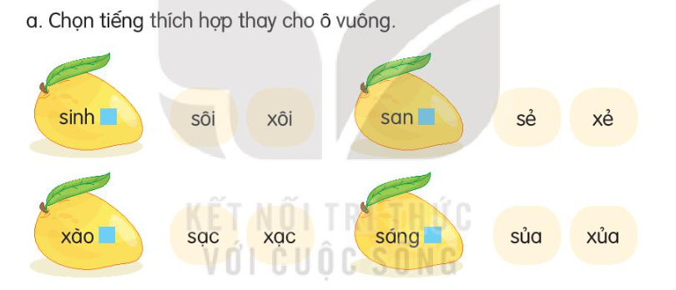
2. Làm bài tập a hoặc b.

Slide 14
b. Tìm từ ngữ có tiếng chứa ăt hoặc ăc có nghĩa như sau:
Tàu thuyền vướng vào chỗ cạn không đi được.
mắc
Hoạt động thu hoạch lúa.
gặt
Làm sạch quần áo bằng cách vò, giũ trong nước.
giặt

Slide 15
Bài 3: Đặt 2 câu với từ ngữ tìm được ở bài tập 2.

Slide 16
Về nhà kể cho người thân nghe câu chuyện Cóc kiện Trời và chia sẻ cảm nghĩ của em về nhân vật cóc.

Slide 17
Xin chào và hẹn gặp lại

